Slide 1



Оформление центров образования естественно-научной и технологической направленностей «Точка роста» в Ярославской области

Slide 2









Учебные помещения.
Рекомендуемая палитра

Цвет на экране сильно отлича- ется от реального. Подбирать цвета необходимо только
по бумажным цветовым ката- логам.
Цвета приведены в междуна- родной цветовой системе RAL.
Для основного цвета стен рекомендуется ис- пользовать один из представленных оттенков белого. Такие цвета как сочетаются с яркими акцентами на стенах и мебели, так и хорошо выглядят в нейтральном интерьере.
RAL 9010
чистый белый
RAL 9003
сигнально-белый
RAL 9016
транспортный белый
Краску нужно колеровать ме- ханическим способом на про- фессиональном оборудовании в соответствии с международ- ной цветовой системой RAL или аналогами. Не следует самостоятельно пытаться колеровать белую краску с по- мощью пигментов.
RAL 9001
кремово-белый
RAL 1013
жемчужно-белый
Основной цвет
RAL 2002
алый
RAL 7044
серый шелк
RAL 9011
графитовый черный
Для создания акцентов
31

Slide 3

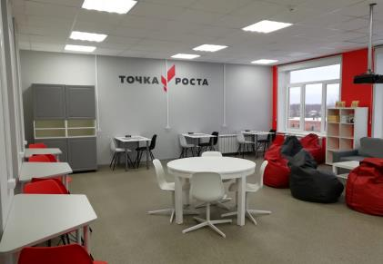
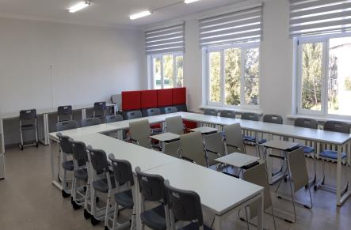
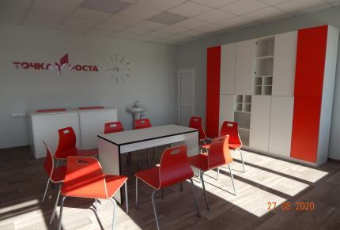
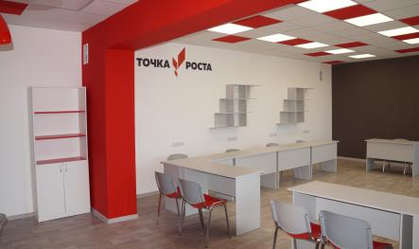
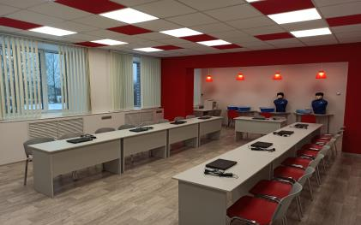
Примеры цветовых решений Центров «Точка роста» 2020 года

Slide 4




Брендирование учебных помещений.
Внутри учебных помещений размещается один фирменный знак «Точка Роста» и одна инфор- мационная табличка (со знаком национального проекта «Образование» и гербом Министерства просвещения РФ). Достаточно разместить фир-
Настенный фирменный знак
Табличка
менный знак и табличку в основных учебных помещениях.
Дополнительные помещения (рекреации, библиотеки) нет необходимости брендировать этими элементами.
Для белых и светлых поверхностей стен
Технические характеристики
размер: материал:
крепления:
200×400 мм
ПВХ (толщина 3–5 мм) с печатью и защитной ламинацией
на скрытых дистанционных держателях или вплотную к стене
Для цветных стен
Технические характеристики
размер: материал:
длина 1200–1500 мм
вариант 1. ПВХ (толщина 5–20 мм ) с печатью и защитной ламинацией
вариант 2. Интерьерная наклейка или графика
на скрытых дистанционных держателях или вплотную к стене
Всегда используйте графиче- ские файлы из оригинальных макетов — не пытайтесь создавать их самостоятельно.
крепления:

Slide 5

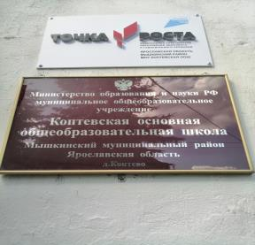
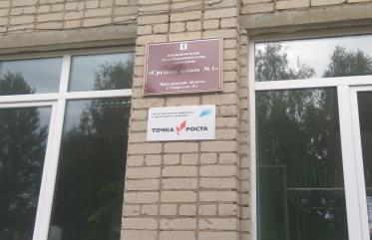
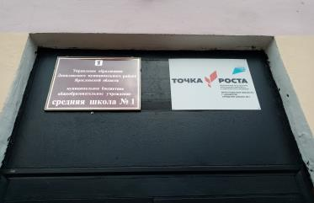
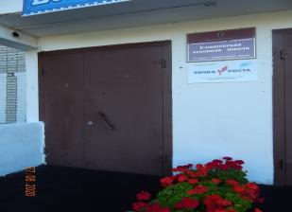
Типовая вывеска на фасад
Наружная вывеска
на фасаде здания при входе в общеобразовательную организацию, в которой создается Центр образования цифрового и гуманитарного профилей «Точка роста»
(размер: 50 × 30 см)
Основание — белый пластик 5 мм
СОШ №1
с. Кисловка Томская область
Если название образователь- ного учреждения уникальное, то населенный пункт можно не указывать.

Slide 6


Навигационная табличка. Примеры размещения
Табличку следует размещать, аккуратно выров- няв с основной навигацией или расположив симметрично ей относительно входной двери. Основная навигация (название или нумерация помещений) выполняется в одной стилистике с существующей школьной навигацией.
105
ЛАБОРАТОРИЯ
ИНФОРМАЦИЯ
Навигационная табличка расположена симметрично относи- тельно двери основной навигации помещений
Навигационная табличка выровнена по краю с основной нави- гацией. Табличка может располагаться под или над основной навигацией

Slide 7

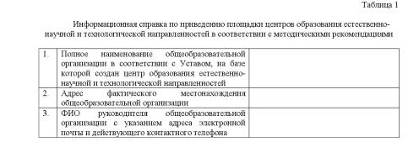
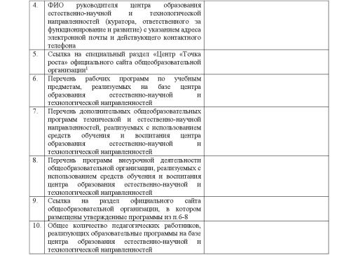
Контрольная точка «Приведение площадок центров в соответствие с методическими рекомендациями».
18 – 23 августа 2021 года
Фотографии помещений центра (не более 5 кб.)
Фотографии вывесок (не более 5 кб.)
Аналитическая справка по форме
1
2
3

Slide 8
Стандартный комплект оборудования.
Распоряжение Министерства Просвещения Российской Федерации от 12.01.2021
№ Р-6 «Об утверждении методических рекомендаций»
Биология
Комплект влажных препаратов
Комплект гербариев
Комплект коллекций
Химия
Демонстрационное оборудование
Комплект химических реактивов
Комплект коллекций
Физика
Оборудование для демонстрационных опытов
Оборудование для лабораторных работ

Slide 9
Создание вкладок, посвященных деятельности центров.
Полное наименование образовательного учреждения в соответствии с уставом | СайтОУ
Муниципальное общеобразовательное учреждение Дуниловская основная общеобразовательная школа | http://dunil-bol.edu.yar.ru
муниципальное общеобразовательное учреждение Вареговская средняя общеобразовательная школа | http://varg-bol.edu.yar.ru
муниципальное общеобразовательное учреждение Андреевская средняя общеобразовательная школа | https://andr-shbor.edu.yar.ru/
муниципальное общеобразовательное учреждение Краснооктябрьская средняя общеобразовательная школа | http://koct-bor.edu.yar.ru
муниципальное общеобразовательное учреждение Прозоровская средняя общеобразовательная школа | http://prozorovo-brt.edu.yar.ru
муниципальное общеобразовательное учреждение "Средняя школа № 4" | http://school4-prs.edu.yar.ru/
муниципальное общеобразовательное учреждение "Средняя школа № 6" | http://prs6sh.edu.yar.ru
муниципальное общеобразовательное учреждение "Вышеславская основная школа" | http://vyshs-gav.edu.yar.ru
муниципальное общеобразовательное бюджетное учреждение "Средняя школа № 2 имени Д.В. Крылова" | http://sh2gav.edu.yar.ru
муниципальное общеобразовательное учреждение "Средняя школа № 3" г. Гаврилов-Яма | http://soch3gavyam.edu.yar.ru
муниципальное бюджетное общеобразовательное учреждение средняя школа № 2 им. В.И.Ленина г.Данилова Ярославской области | http://sch2dan.edu.yar.ru
Муниципальное бюджетное общеобразовательное учреждение Дмитриевская средняя школа Даниловского района Ярославской области | http://76308s023.edusite.ru
муниципальное бюджетное общеобразовательное учреждение средняя школа имени Мичурина Даниловского района Ярославской области | http://76308s026.edusite.ru
Муниципальное общеобразовательное учреждение Любимская основная общеобразовательная школа имени Вадима Юрьевича Орлова | http://osh-lub.edu.yar.ru
Муниципальное общеобразовательное учреждение Закобякинская средняя общеобразовательная школа | http://zakb-lub.edu.yar.ru
Для школ, ведущих сайты с иcпользованием региональной системы CMS2.edu https://cms2.edu.yar.ru/ модуль «НП «Образование» будет доступен с 16 июня 2021 года Инструкция по работе с модулем «НП «Образование» размещена по адресу https://cms2.edu.yar.ru//docs/index.php?p=education

